Slide 1
FashionInsta
Instagram을 활용한 패션룩 및 연관 패션사진 제공 서비스
금오공대 4학년 | 진지환
금오공대 3학년 | 전석종
금오공대 3학년 | 이수인

Slide 2
Index
1. 시스템 개요
2. 시스템 기능
3. 핵심 알고리즘
4. 문제점 및 개선사항
5. 시 연

Slide 3


1. 시스템 개요
시스템 목표

Slide 4

1. 시스템 개요
시스템 목표

Slide 5

1. 시스템 개요
시스템 목표

Slide 6




1. 시스템 개요
시스템 목표
트렌드 패션룩과 연관 사진을 볼 수 있다.

Slide 7




1. 시스템 개요
시스템 구조도
DB Server - Mysql
Web Server - php
패션 키워드
정보 전송
(JSON 형식)
패션 키워드
정보
5.
4.
1.
2.
패션 키워드
패션 키워드
정보 요청
(GET 방식)
Look keyword
패션 키워드
게시글 정보
3.
Android
Device
가중치 계산
해시태그 정보,
해시태그 빈도수
Instagram api
Naver 지식쇼핑

Slide 8
1. 시스템 개요
시스템 구조도
DB Server - Mysql
Web Server - php
패션 키워드
정보 전송
(JSON 형식)
패션 키워드
정보
5.
4.
1.
2.
패션 키워드
패션 키워드
정보 요청
(GET 방식)
Look keyword
패션 키워드
게시글 정보
3.
Android
Device
가중치 계산
해시태그 정보,
해시태그 빈도수
Instagram api
Naver 지식쇼핑

Slide 9
1. 시스템 개요
시스템 구조도
DB Server - Mysql
Web Server - php
패션 키워드
정보 전송
(JSON 형식)
패션 키워드
정보
5.
4.
1.
2.
패션 키워드
패션 키워드
정보 요청
(GET 방식)
Look keyword
패션 키워드
게시글 정보
3.
Android
Device
가중치 계산
해시태그 정보,
해시태그 빈도수
Instagram api
Naver 지식쇼핑

Slide 10
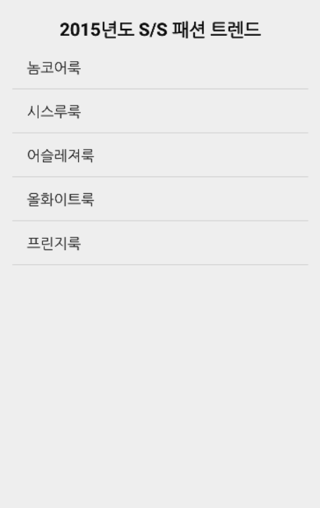
2. 시스템 기능
1. 패션룩 키워드
현재 Fashion Look에 대한
키워드 정보를 취할 수 있다.
[UI1] 메인 화면

Slide 11
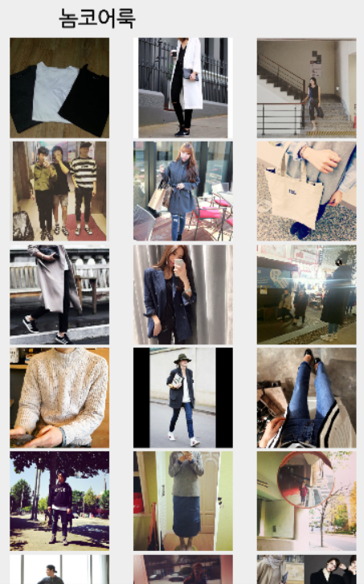
2. 시스템 기능
2. Look 패션사진
현재 Fashion Look에 대한
사진을 취할 수 있다.
[UI2] 패션 룩 사진 목록

Slide 12
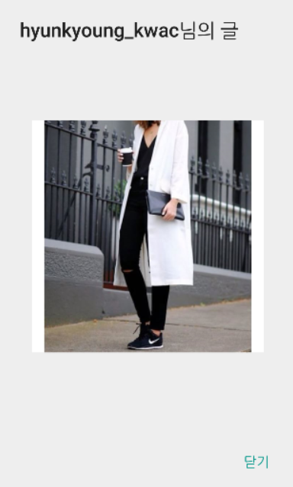
2. 시스템 기능
3. 확대 보기
사진을 확대해서 볼 수 있고
Instagram과 mapping되는
ID를 볼 수 있다.
[UI3] 사진 자세히 보기

Slide 13
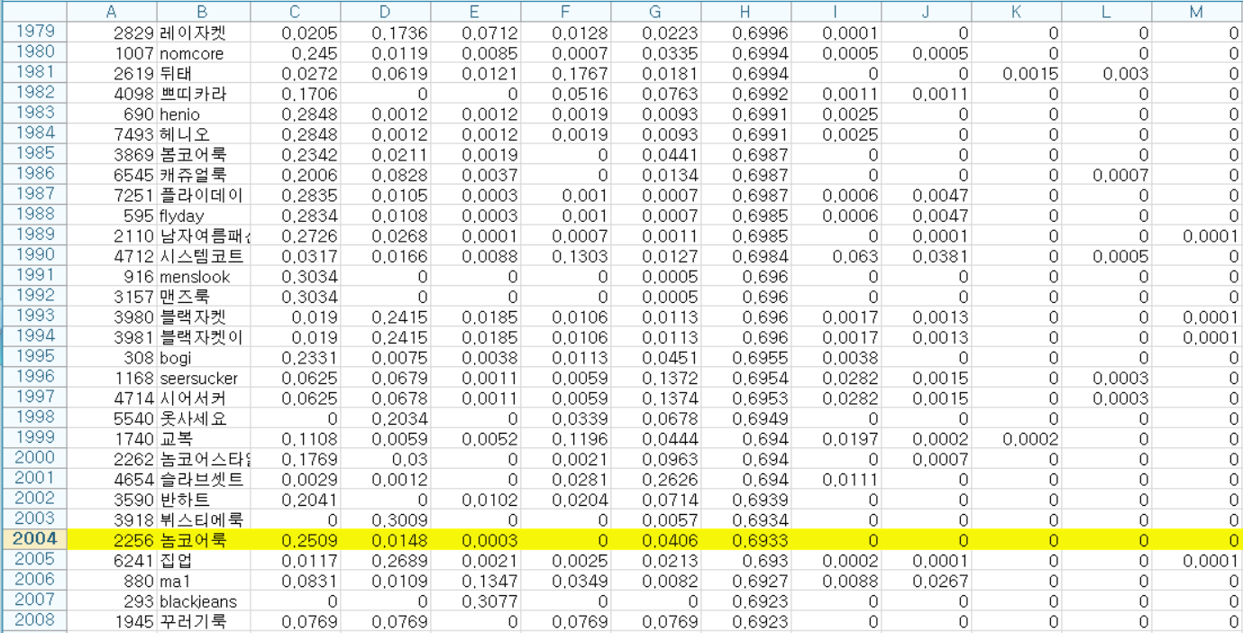
3. 핵심 알고리즘
패션 키워드 추출
‘놈코어룩’이라는 룩정보에 대한 패션키워드 추출

Slide 14
3. 핵심 알고리즘
패션 키워드 추출
패션 의류 카테고리
‘놈코어룩’이라는 룩정보에 대한 패션키워드 추출

Slide 15
3. 핵심 알고리즘
패션 키워드 추출
패션 의류 카테고리
네이버 지식쇼핑에서 파싱한 테그의 카테고리를 백분위화 하였을 때(11개의 카테고리)
“놈코어룩”이라는 키워드가 가지는 패션의류 백분위 이상의 퍼센트를 가지는 테그들만
패션 키워드로 보겠다.
‘놈코어룩’이라는 룩정보에 대한 패션키워드 추출

Slide 16
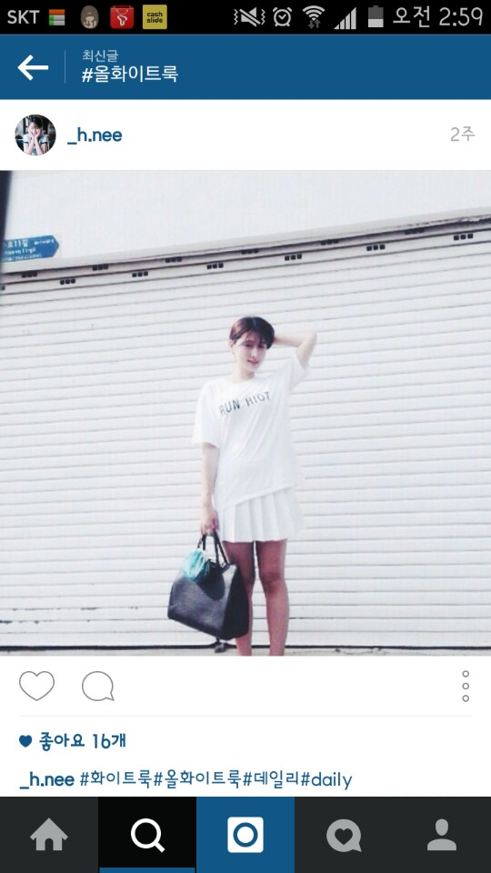
3. 핵심 알고리즘
가중치 요소-1
Tag
Keyword
#화이트룩
O
#올화이트룩
O
#데일리
X
#daily
X

Slide 17
3. 핵심 알고리즘
가중치 요소-1
Tag
Keyword
#화이트룩
O
#올화이트룩
O
#데일리
X
#daily
X
해당 게시글의 패션 키워드
존재율은 ½ 이다.

Slide 18
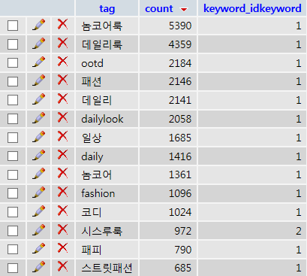
3. 핵심 알고리즘
가중치 요소-2
Tag 하나의 빈도수
모든 Tag 총 빈도수
위의 식을 씀으로써
패션 키워드들 중에서도
더욱 중요한 키워드 일 수록
가중치를 많이 줄 수 있게 함

Slide 19
3. 핵심 알고리즘
가중치 계산식
Tag 하나의 빈도수
패션 키워드 존재율
X
모든 Tag 총 빈도수
게시물의 태그 중 하나도 핵심 패션키워드에 종속되지 않을 시
Weight = ‘0’
게시물의 태그 중 핵심 패션키워드가 적을 시
Weight = ‘작다’
게시물의 태그 중 핵심 패션키워드가 많을 시
Weight = ‘크다’

Slide 20
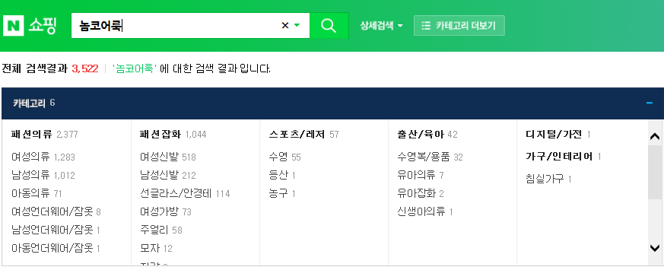
4. 문제점 및 개선사항
1.잘못된 feature
이미 분류된 정보를 가지고 클러스터링을 한다?

Slide 21
4. 문제점 및 개선사항
1.잘못된 feature
이미 분류된 정보를 가지고 클러스터링을 한다?

Slide 22
4. 문제점 및 개선사항
1.잘못된 feature
클러스터링의 목표 : 패션 키워드를 뽑아내겠다.

Slide 23
4. 문제점 및 개선사항
1.잘못된 feature
클러스터링의 목표 : 패션 키워드를 뽑아내겠다.

Slide 24

4. 문제점 및 개선사항
1.잘못된 feature
클러스터링의 목표 : 패션 키워드를 뽑아내겠다.
73%

Slide 25
4. 문제점 및 개선사항
1.잘못된 feature
클러스터링의 목표 : 패션 키워드를 뽑아내겠다.
패션의류 카테고리에서 룩키워드의 백분위 값 보다
크거나 같은 백분위를 가지는 태그들을 패션 키워드로 보겠다.

Slide 26
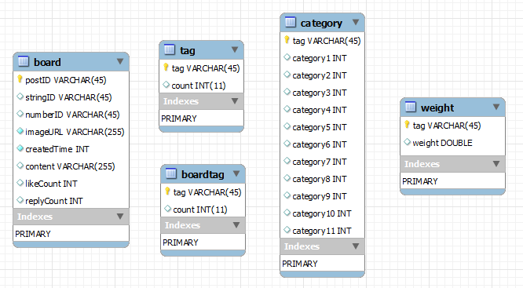
4. 문제점 및 개선사항
2. DB 설계
초기 DB 설계
한 개의 키워드의 table
X N개의 키워드
복잡도 증가!

Slide 27
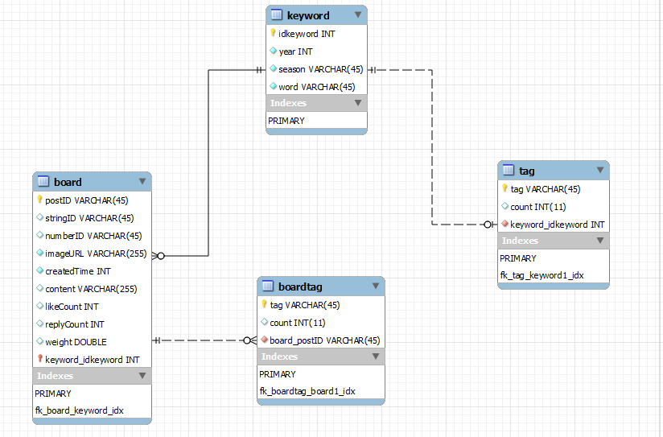
4. 문제점 및 개선사항
2. DB 설계
최종 DB 설계

Slide 28
5. 시 연

Slide 29
Thank you
감사합니다
Do you have any Questions?

